Slide 1

A
Kevin Campos Venegas
Taller de programación II
kcampos@ing.ucsc.cl

Slide 2
Reglas del laboratorio
• Se

Slide 3
A
Un

Slide 4
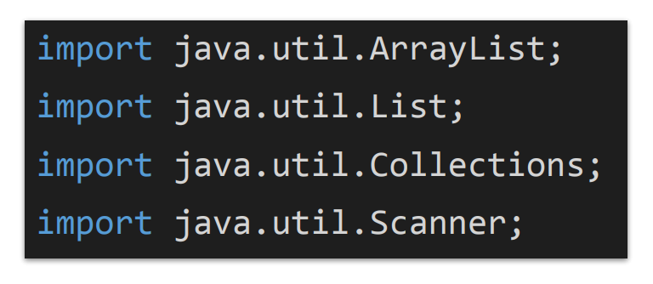
Import
Para poder usar estas herramientas debemos importarlas en nuestro script

